Slide 1

Logo animatie

Slide 2
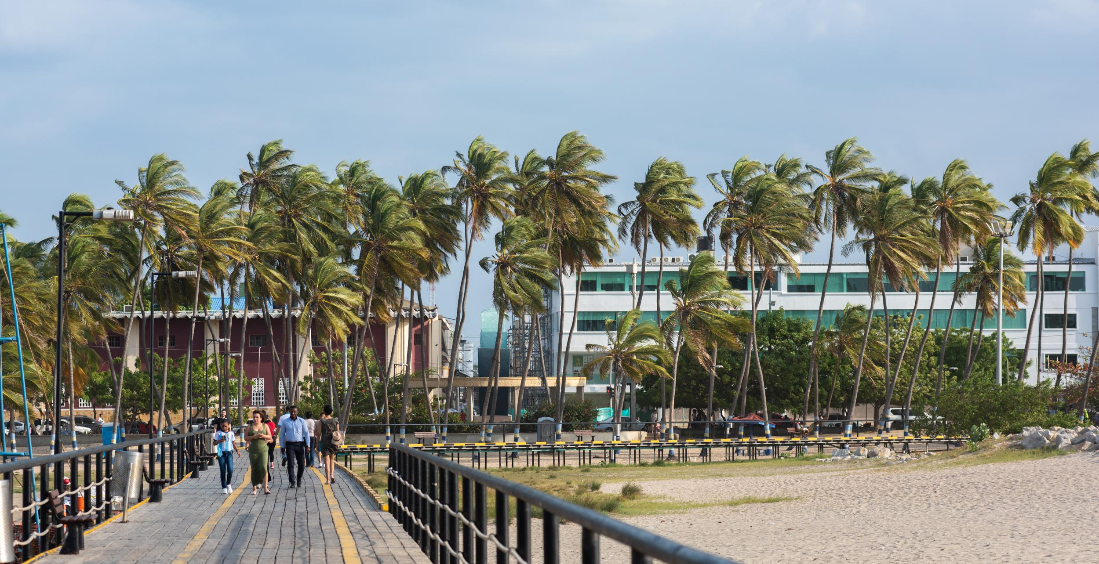
Tekst + afbeelding (L)
In het noorden van Colombia vind je prachtige stranden en
wuivende palmen. Het toerisme naar deze prachtige regio
neemt de laatste jaren toe.

Slide 3
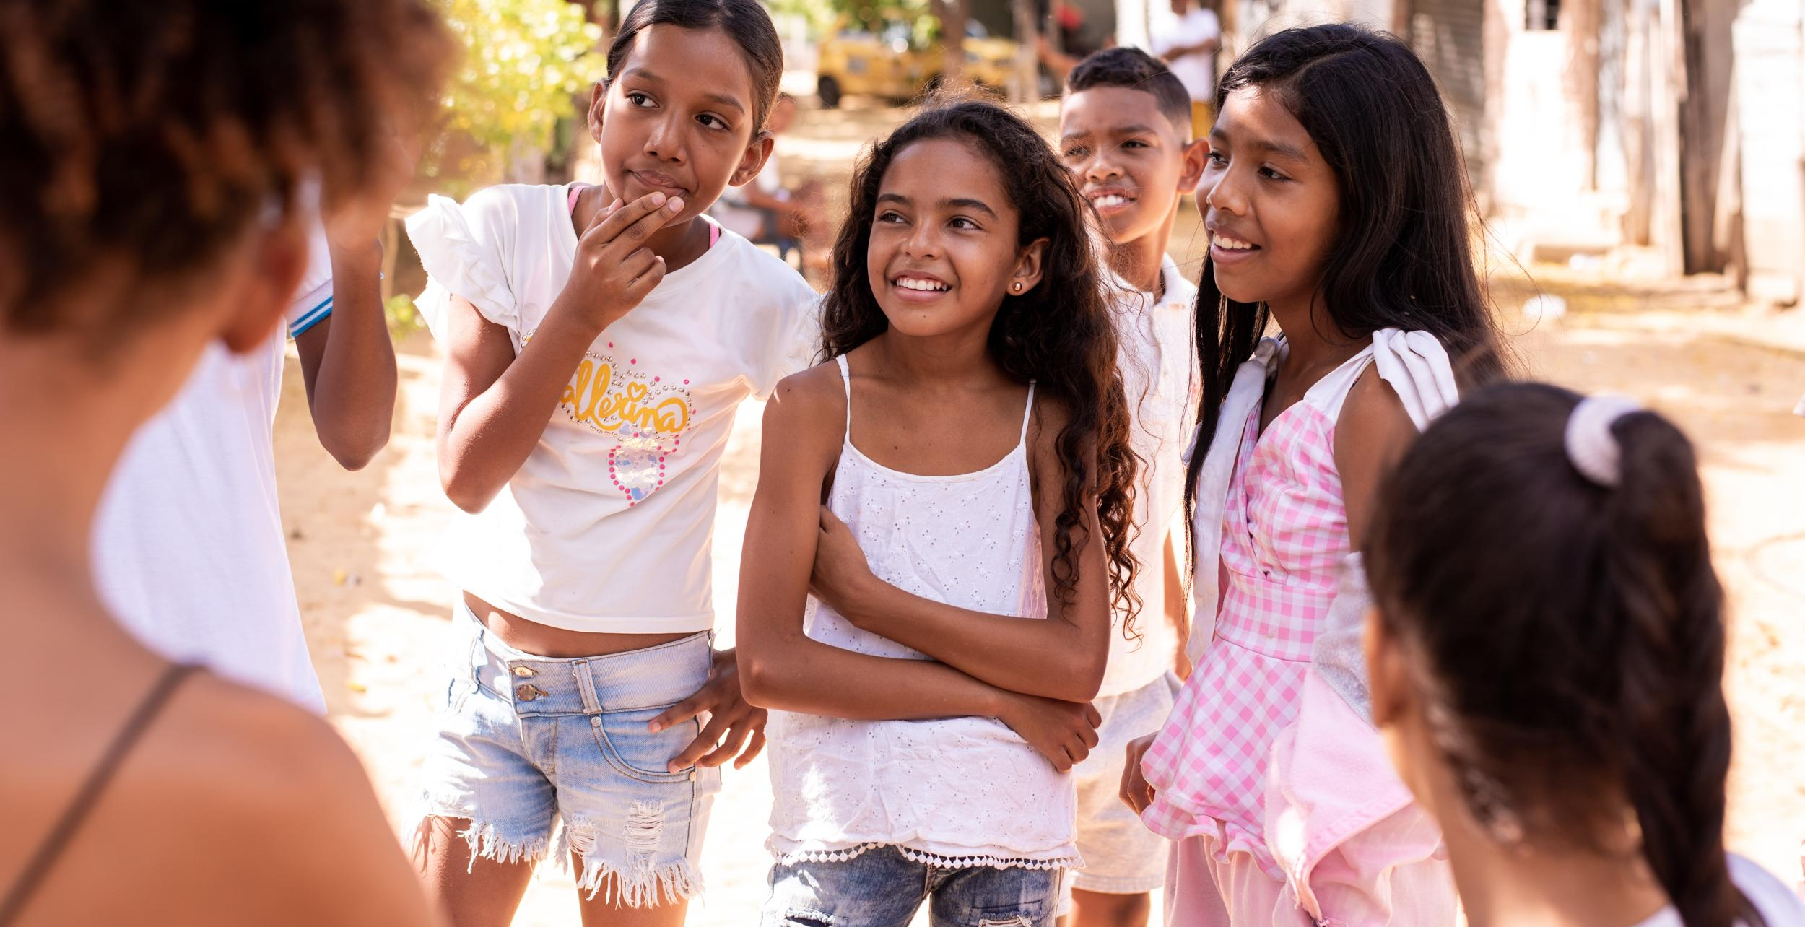
Tekst + afbeelding (L)
Helaas heeft dit een keerzijde: prostitutie en seksueel misbruik nemen toe. Ook jonge meisjes - en jongens - zijn slachtoffer.

Slide 4
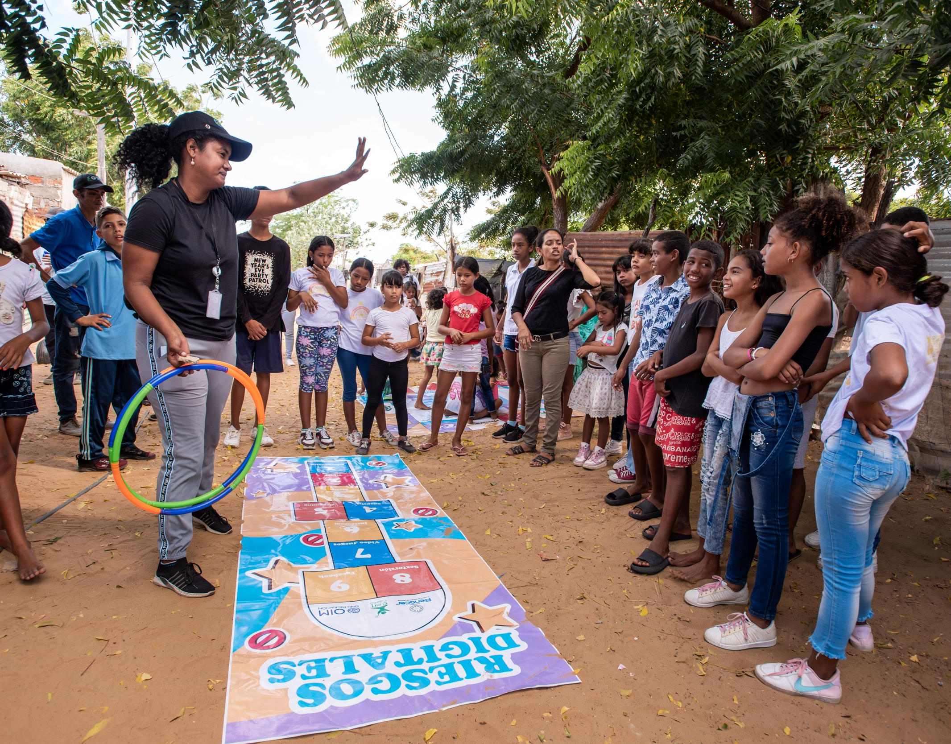
Tekst + afbeelding (M)
Renacer, partnerorganisatie van Kerk in Actie, geeft kinderen en jongeren voorlichting, onder meer met sport en spel, over de risico’s op seksueel misbruik en leert hen wat zij kunnen doen om zich te beschermen.

Slide 5
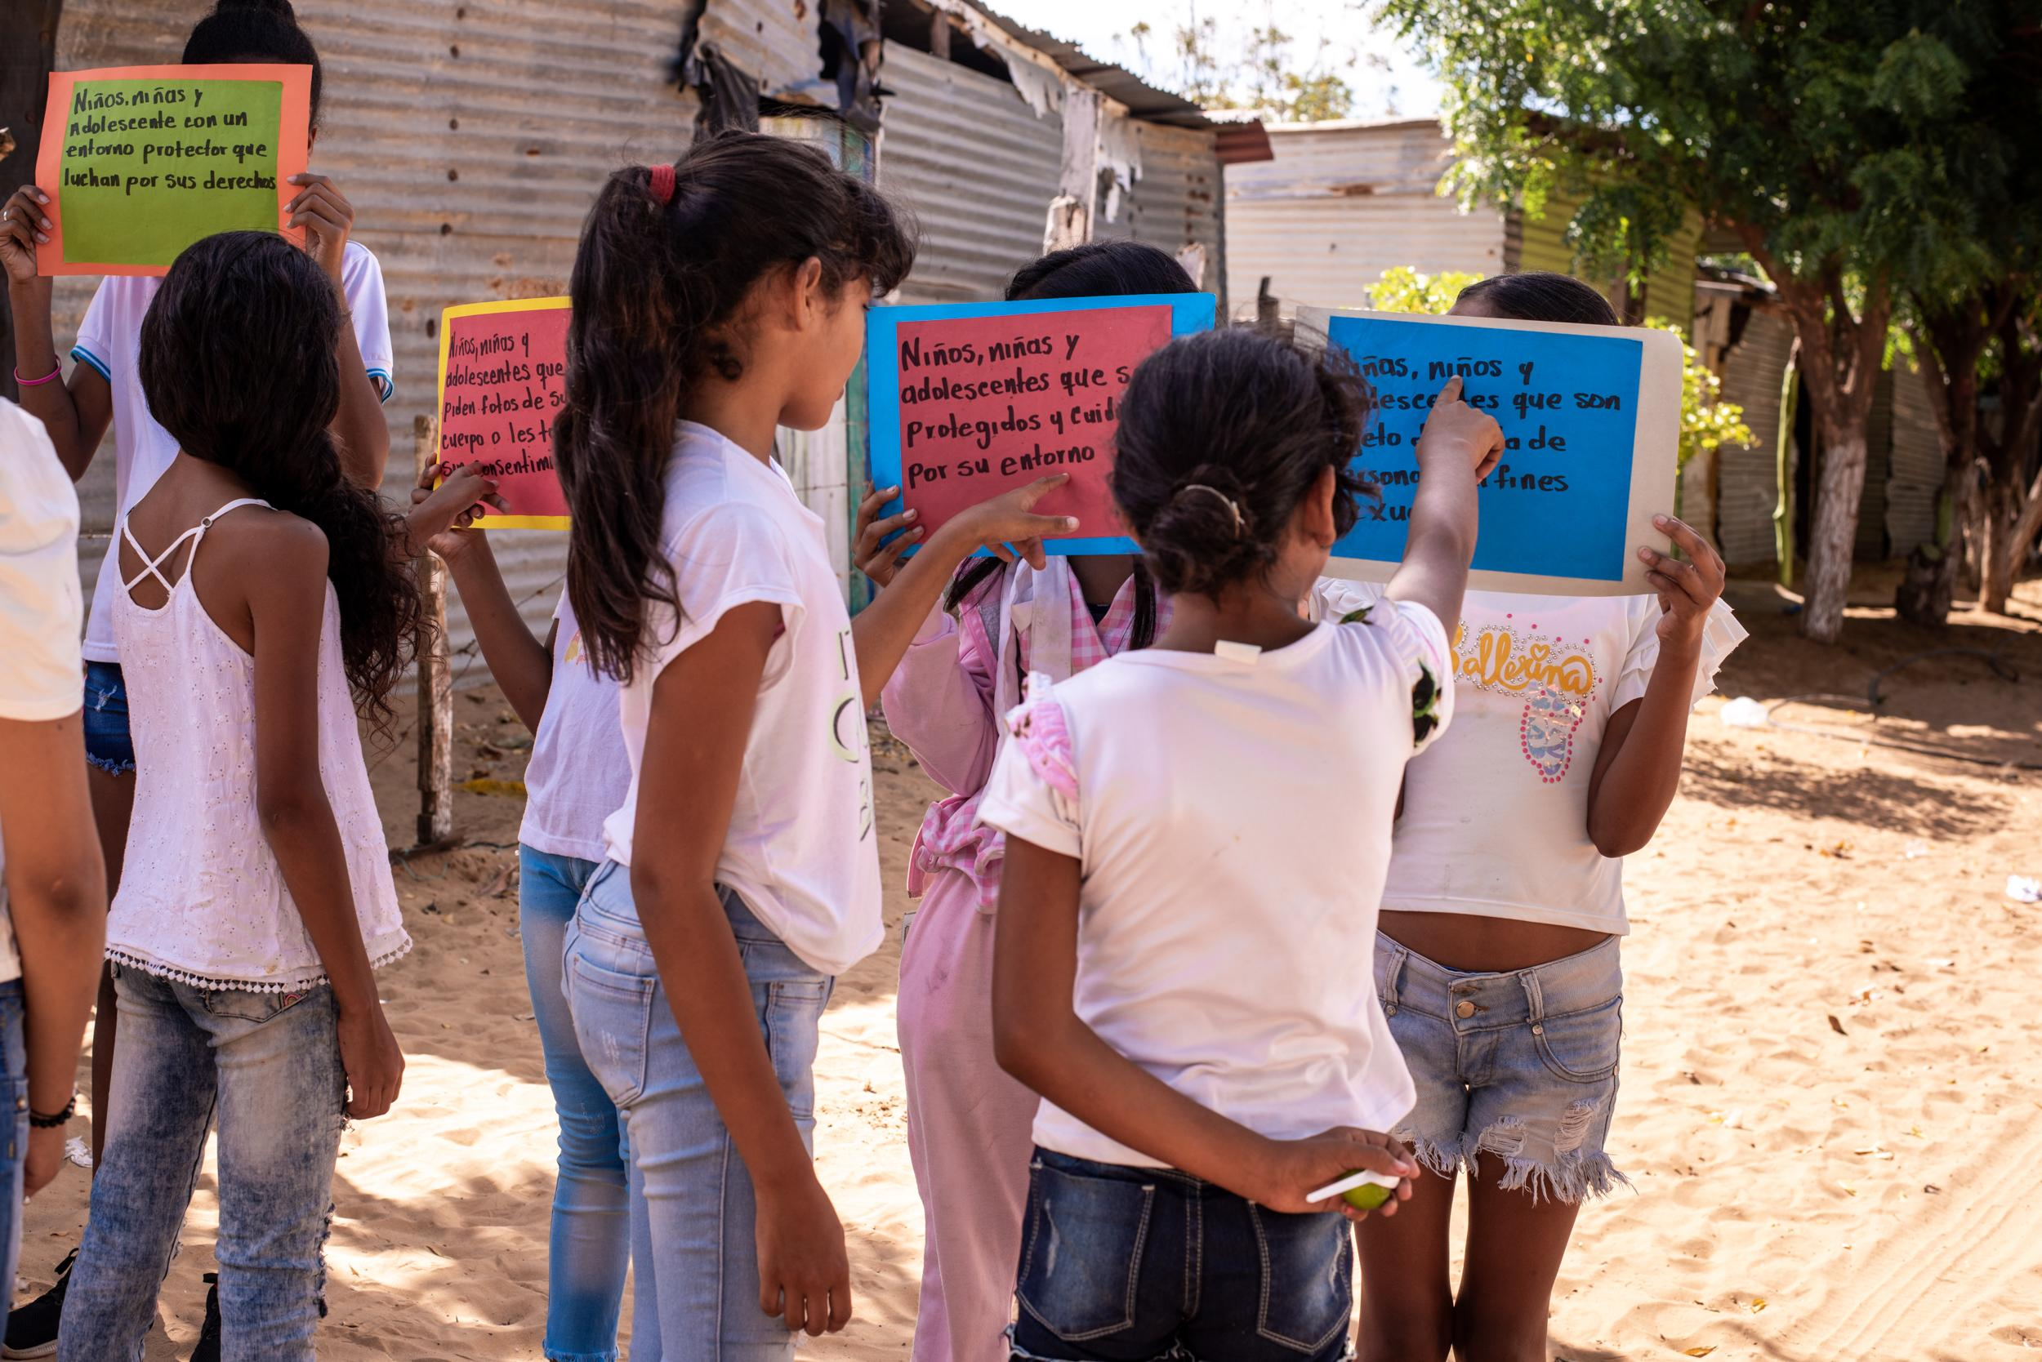
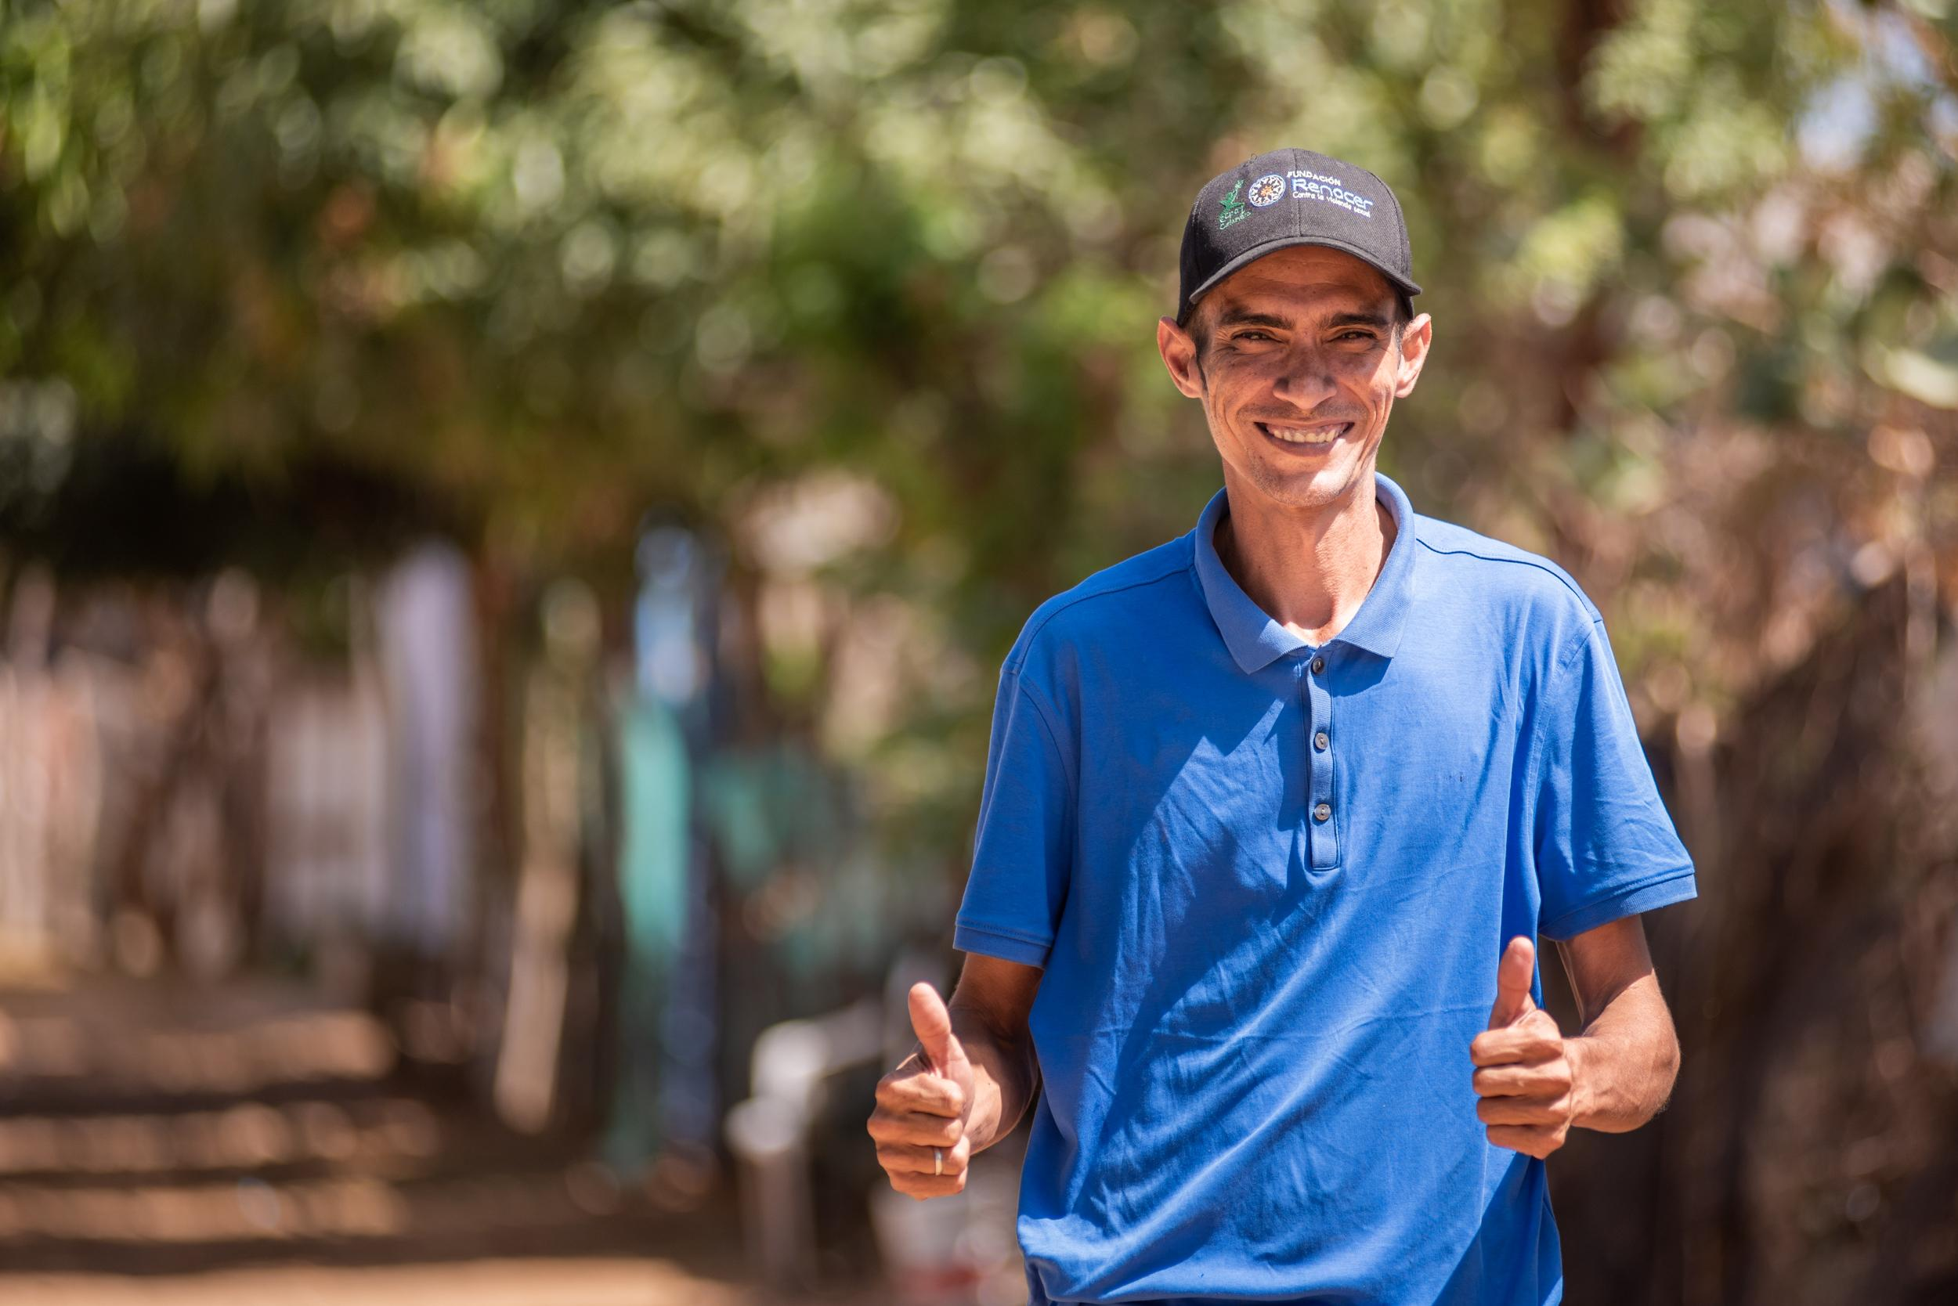
Gorky (rechts) is betrokken bij voorlichtingsactiviteiten in zijn eigen wijk. “We lichten ook ouders voor en vertellen hen bijvoorbeeld dat ze hun kinderen niet ‘s avonds alleen de straat op moeten laten gaan.”

Slide 6
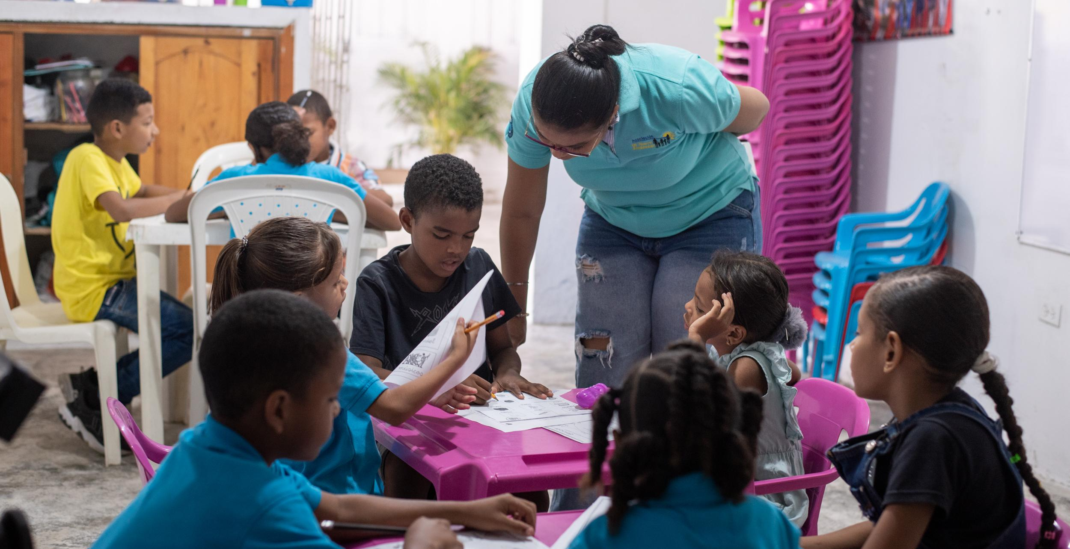
Tekst + afbeelding (L)
Renacer werkt nauw samen met kerken. De kinderen op deze zondagsschool in een drukke havenstad krijgen voorlichting over de risico’s op seksueel misbruik.

Slide 7
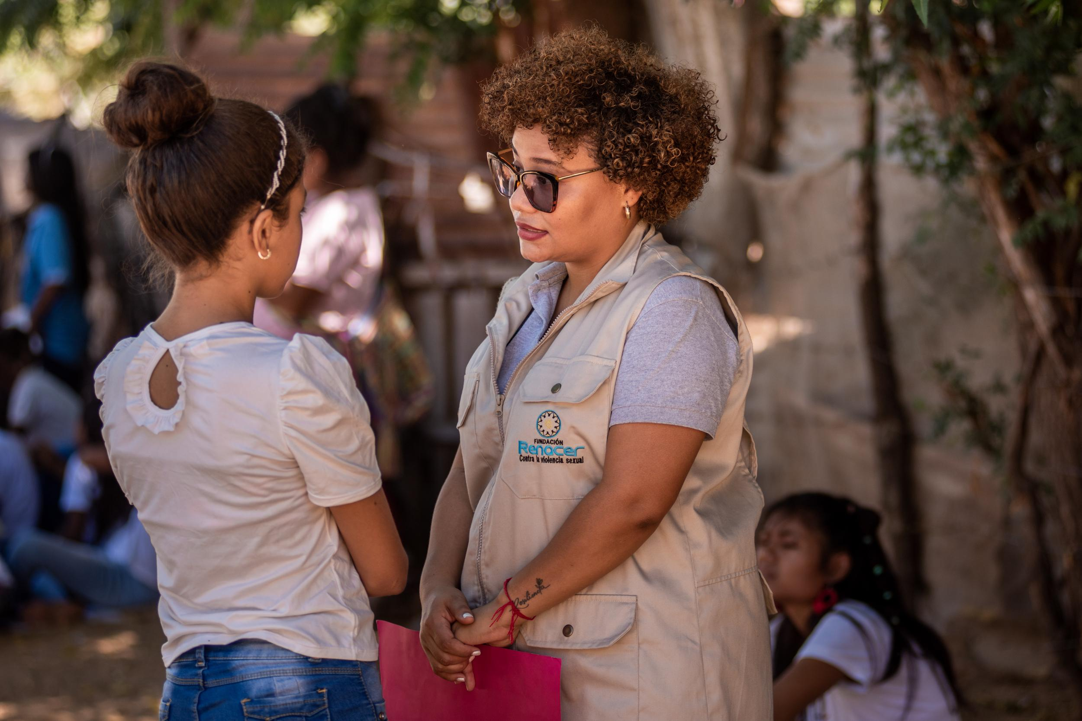
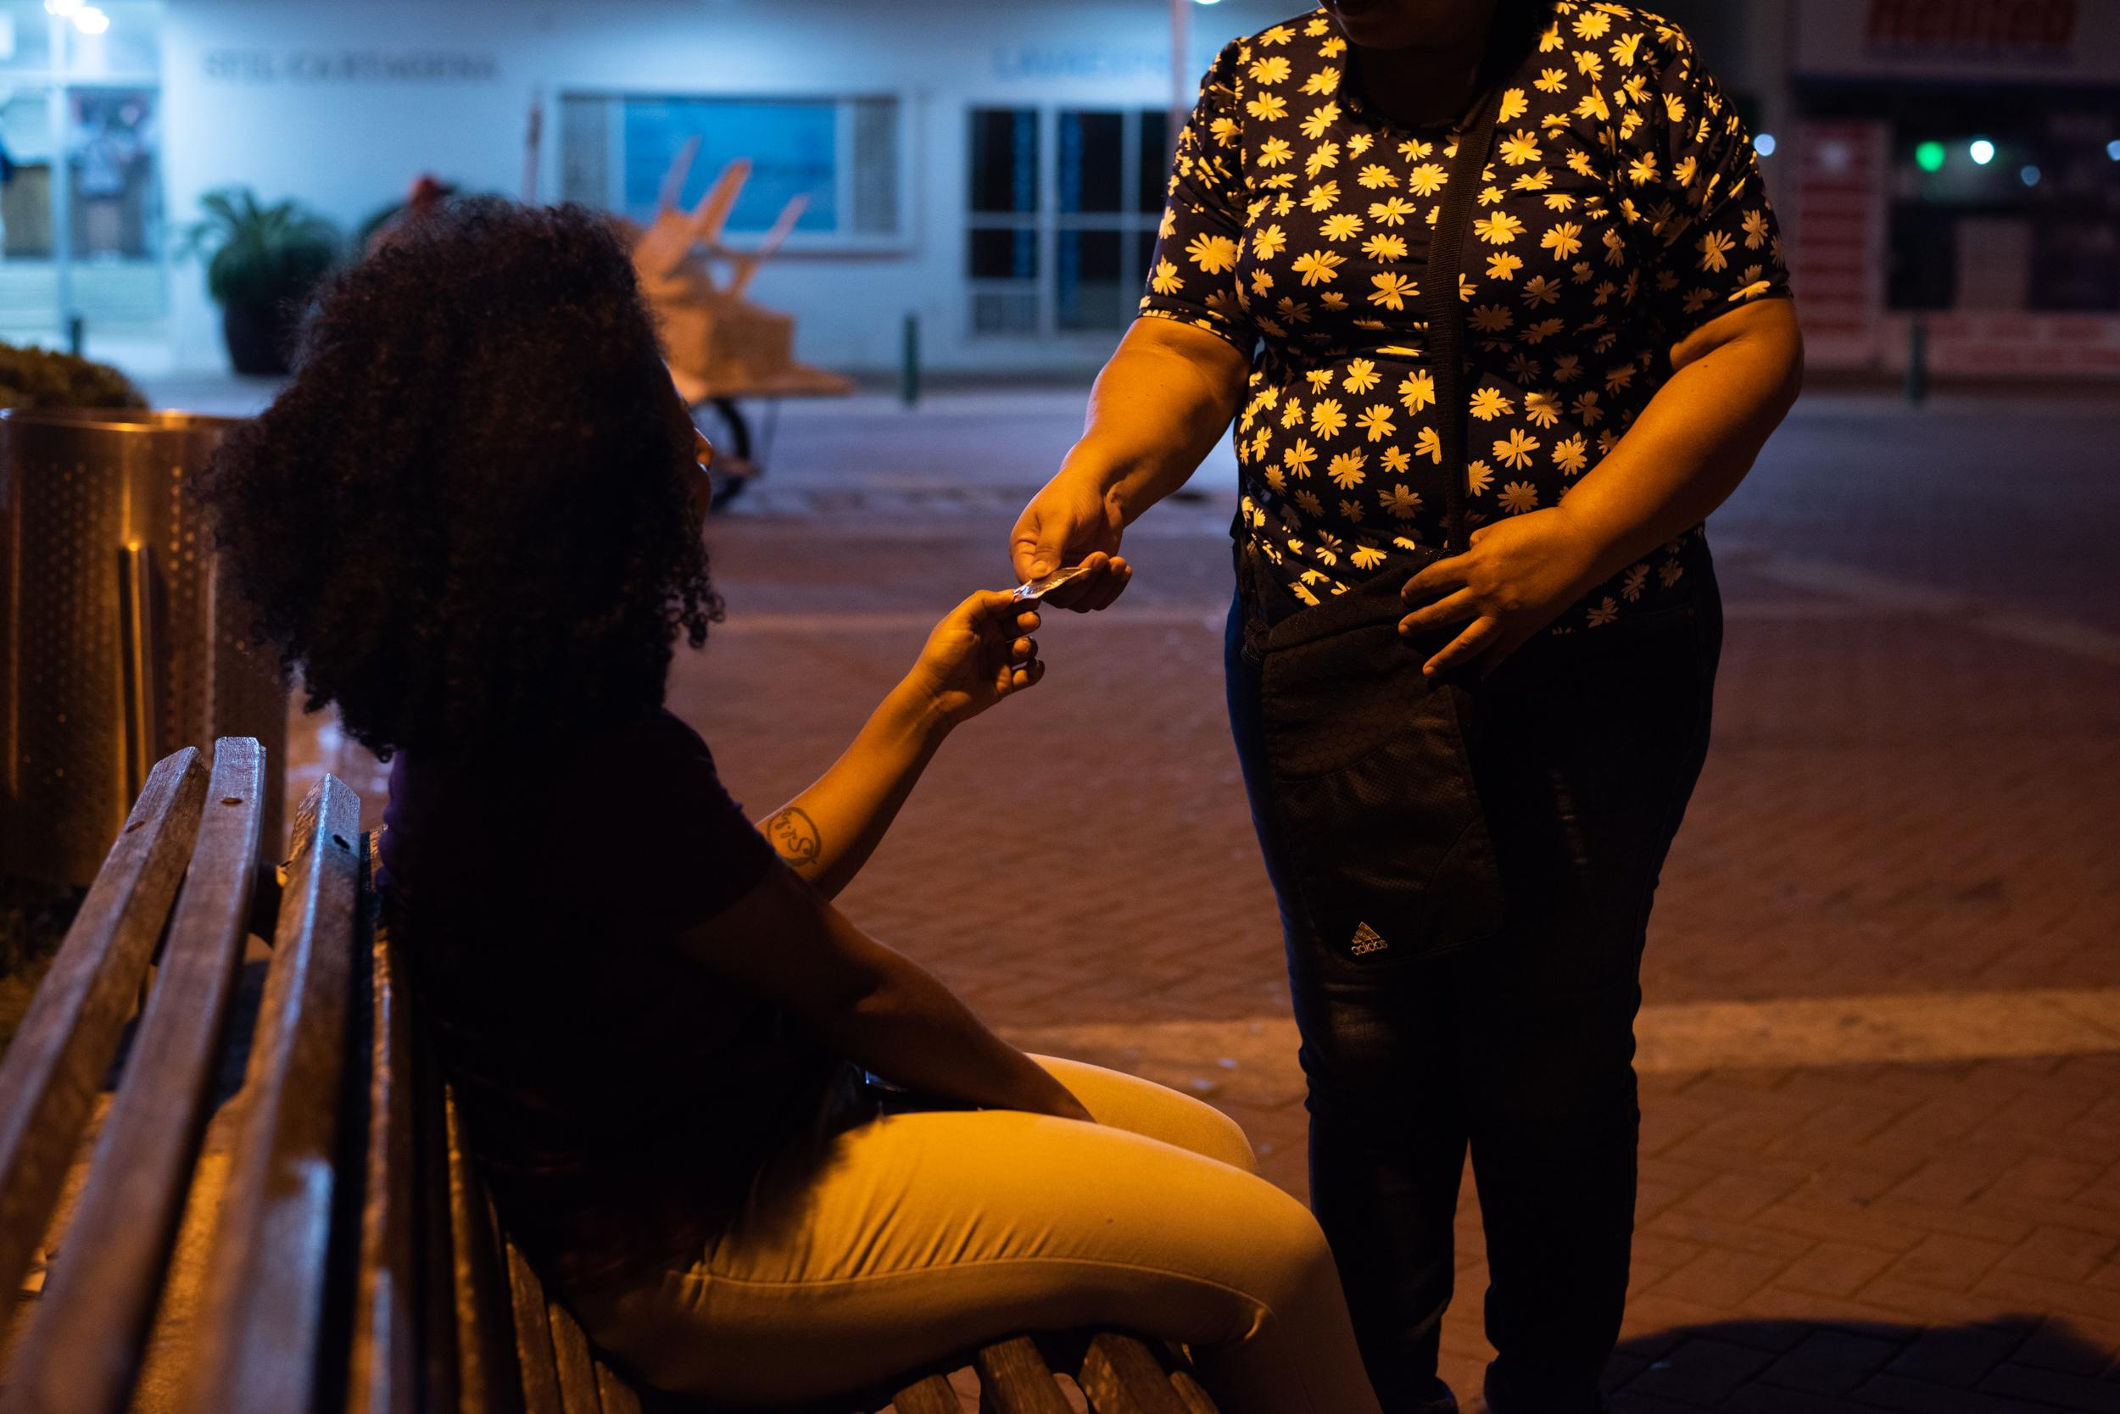
Medewerkers van Renacer bezoeken meisjes op straat. Maria (rechts, onherkenbaar): “We bouwen voorzichtig een band op met meisjes die in moeilijkheden zitten en kijken hoe we hen kunnen helpen.”

Slide 8
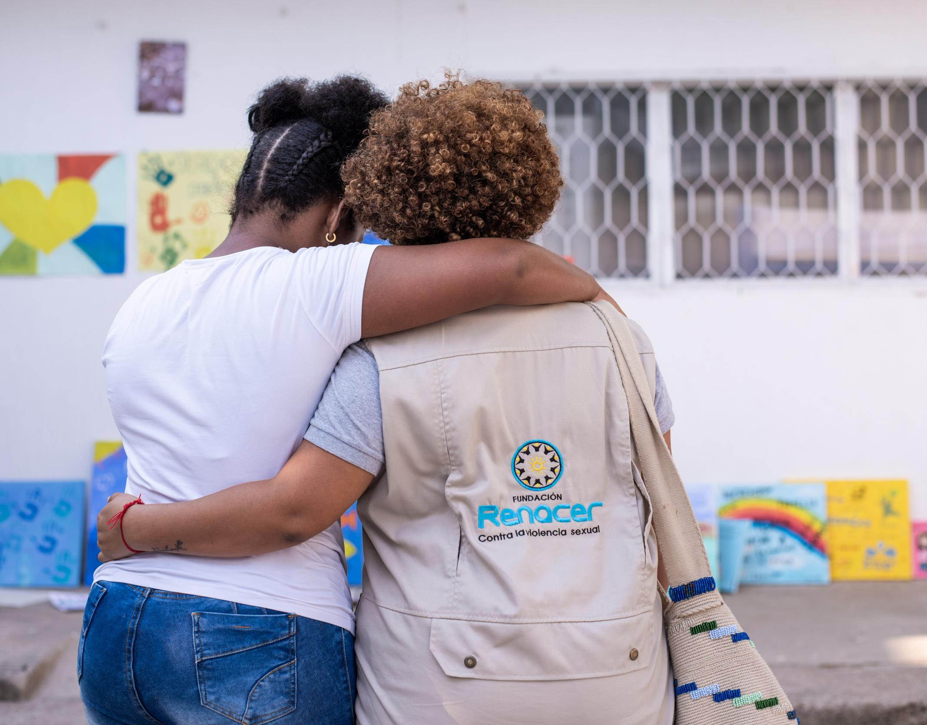
Tekst + afbeelding (M)
Ook heeft Renacer een afgeschermd opvanghuis. Hier krijgen slachtoffers van misbruik de tijd om zich weer veilig te voelen. Sociaal werkers en therapeuten begeleiden hen daarbij.

Slide 9
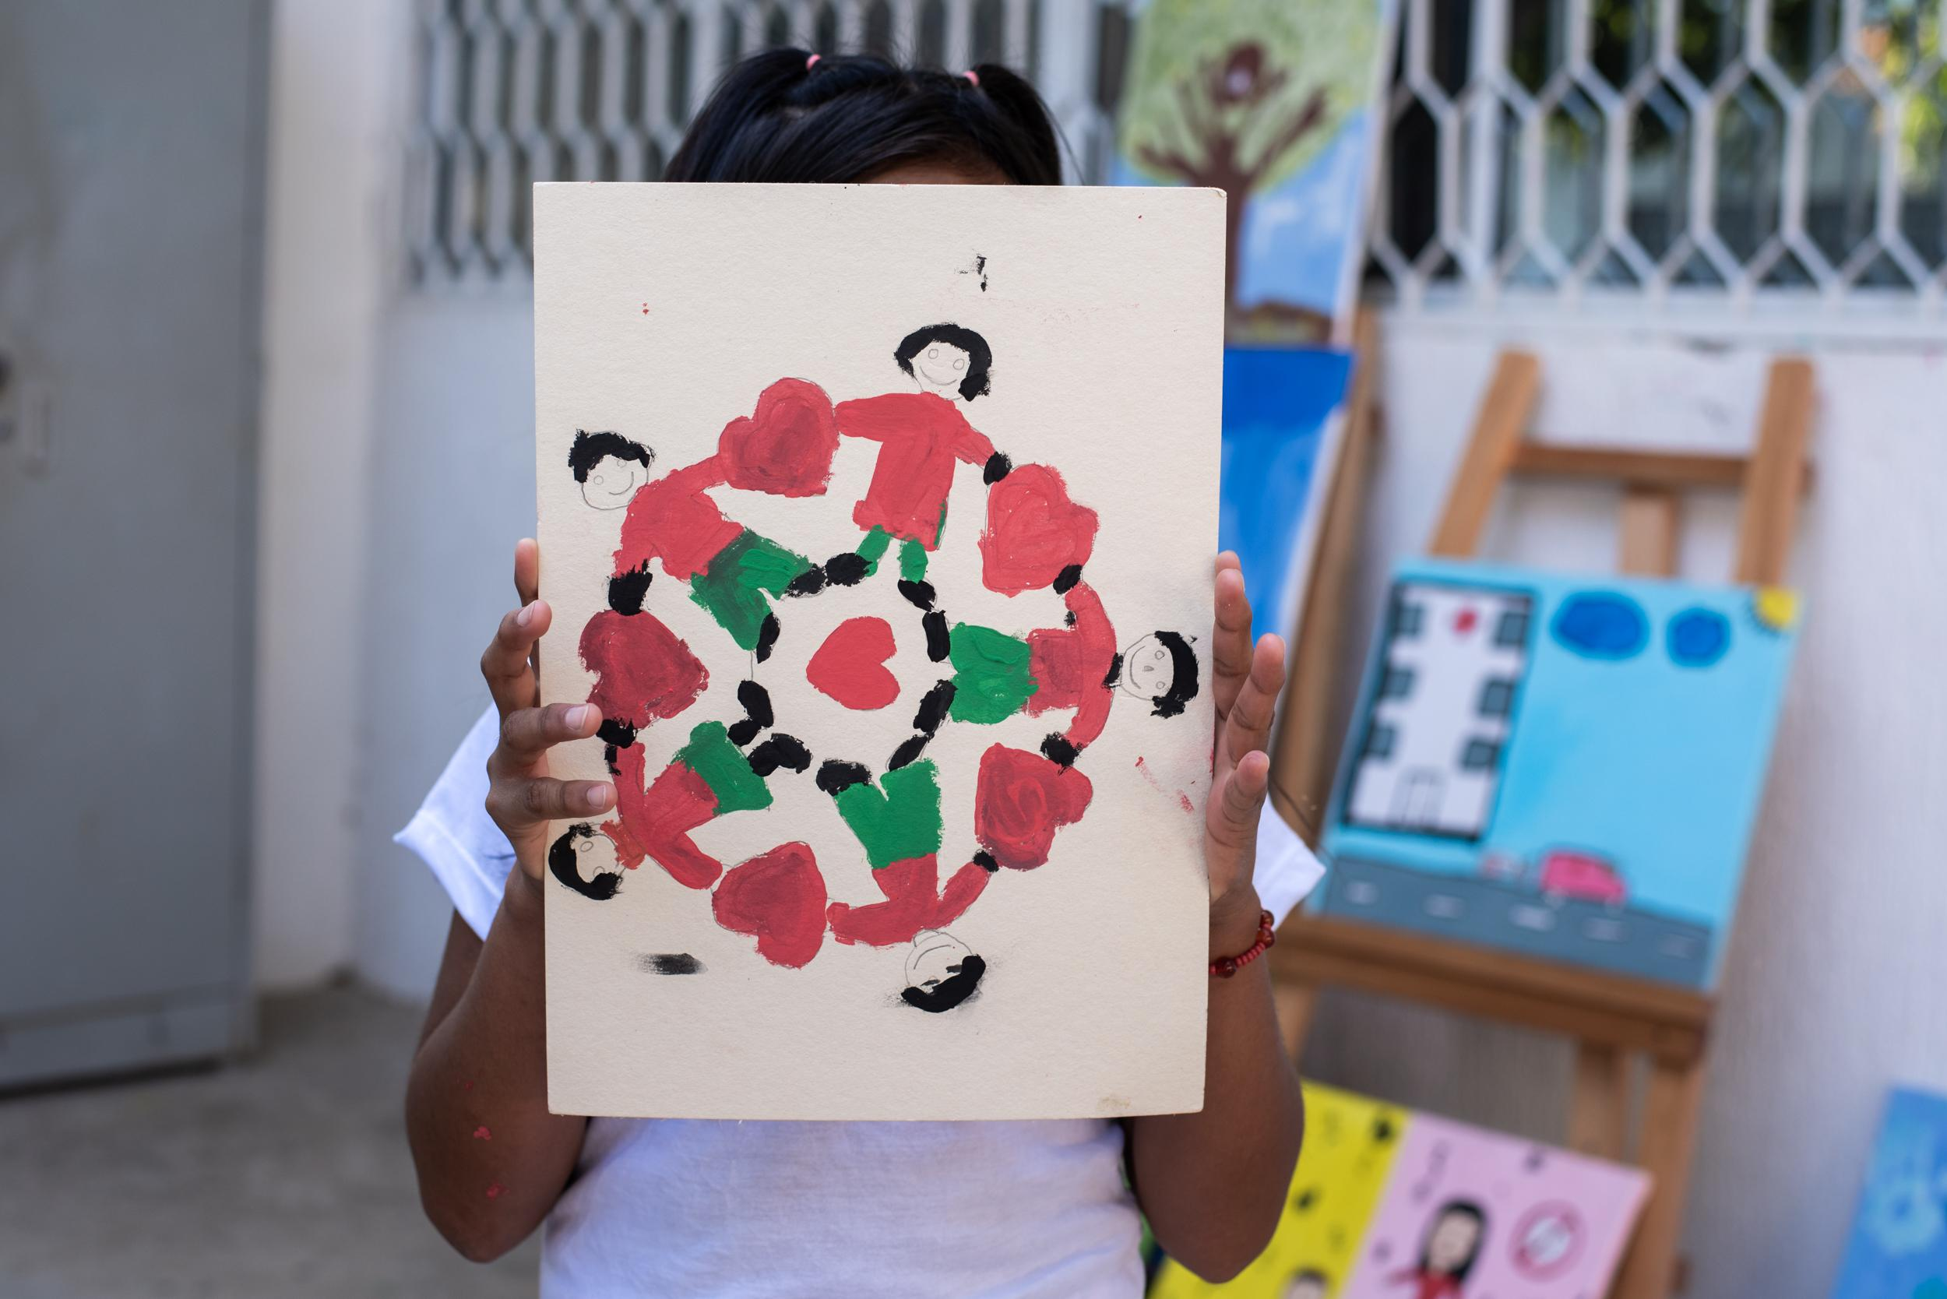
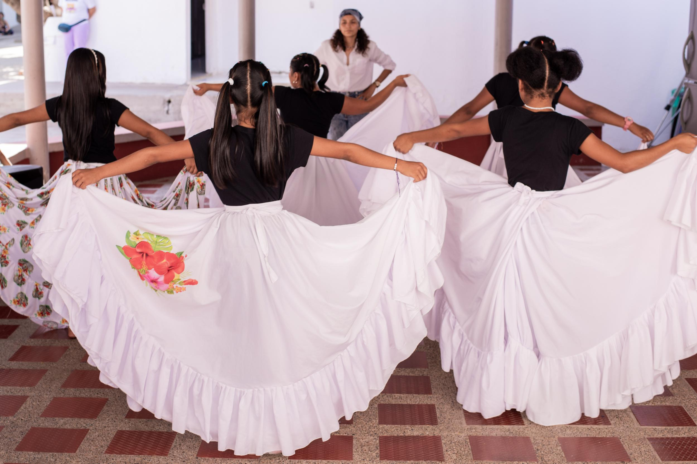
Kinderen leren er hun gevoelens te uiten via kunst, dansen, sport en spel. In nauwe samenwerking met de kinderbescherming en justitie begeleidt Renacer kinderen terug naar huis, of naar een opvanggezin.

Slide 10
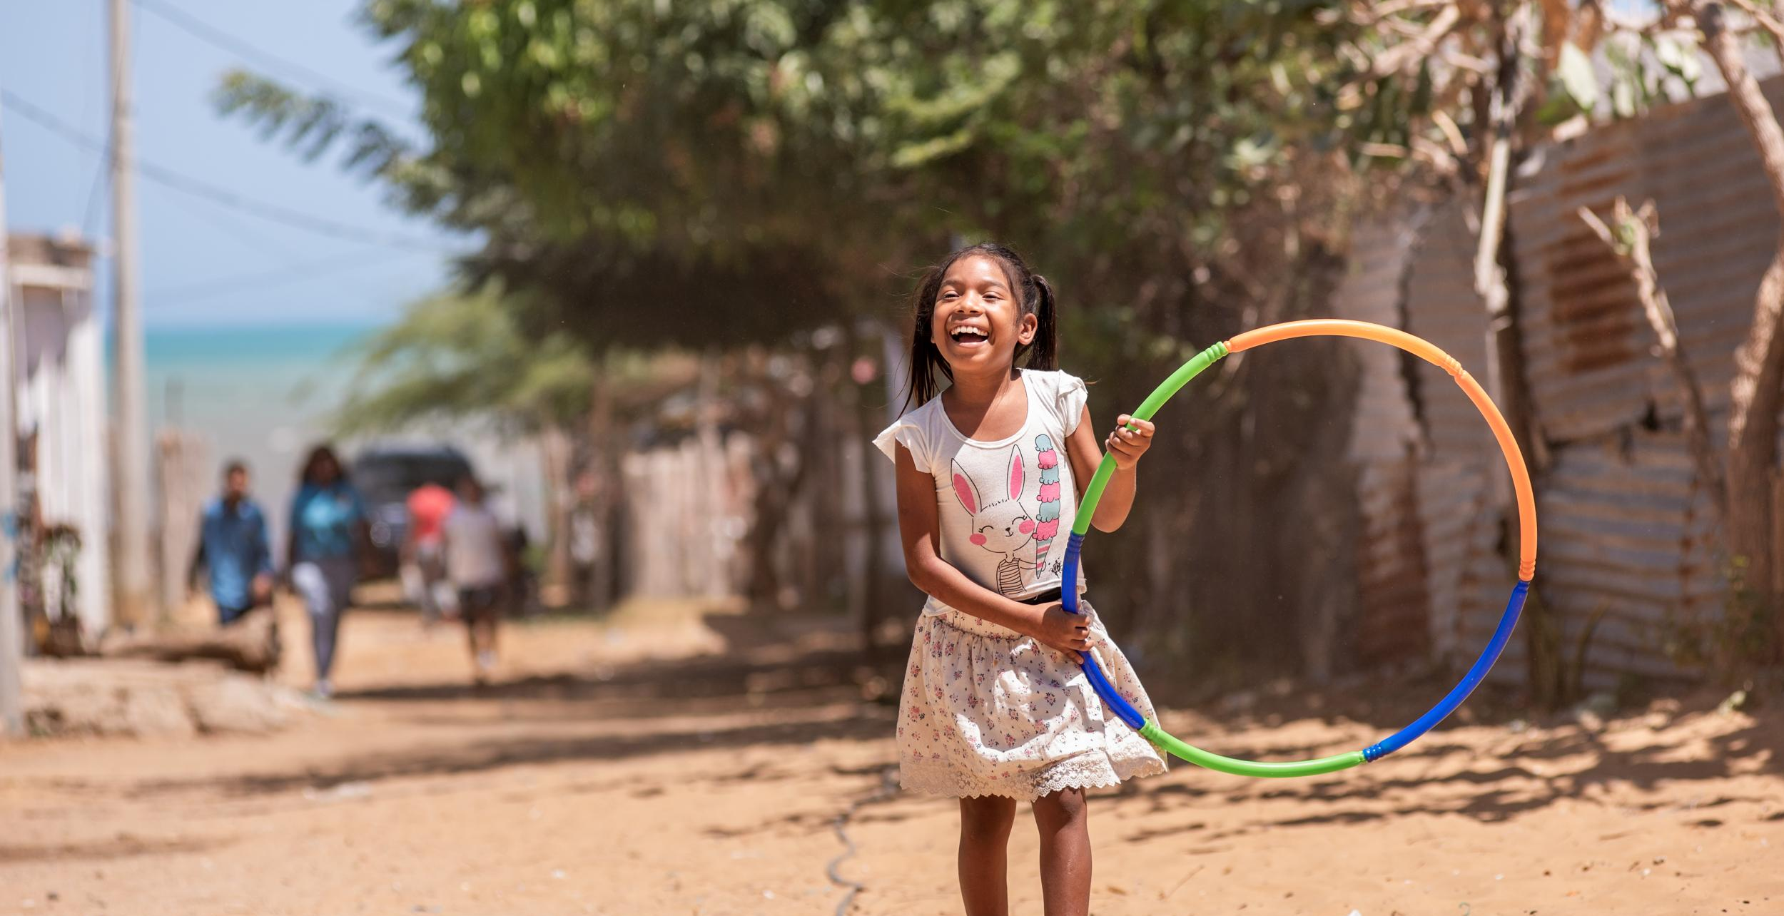
Tekst + afbeelding (L)
Met jouw steun krijgen kwetsbare kinderen en jongeren voorlichting en bescherming, zodat ze onbezorgd kind kunnen zijn.

Slide 11
